Slide 1
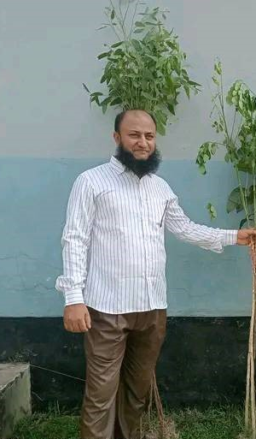
শিক্ষক পরিচিতি
মোঃ তৌহিদুল ইসলাম
প্রভাষক, পদার্থবিজ্ঞান
সমুজ আলী উচ্চ বিদ্যালয় ও কলেজ
দোয়ারাবাজার, সুনামগঞ্জ।
মোবাইল নং- ০১৭৩৯০৬৭৪৬৩
E-mail- touhidulislam07@gmail.com

Slide 2
গতিবিদ্যা
(Dynamics)
Lecture -2
পড়ন্ত বস্তুর সূত্র বর্ণনা, লেখচিত্রের সাহায্যে গতির সমীকরণ প্রতিপাদন

Slide 3
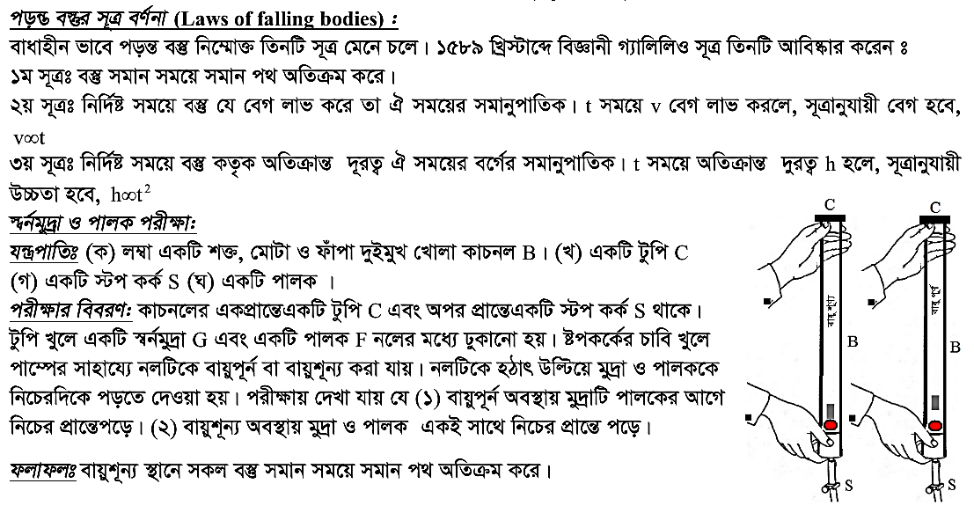

Slide 4
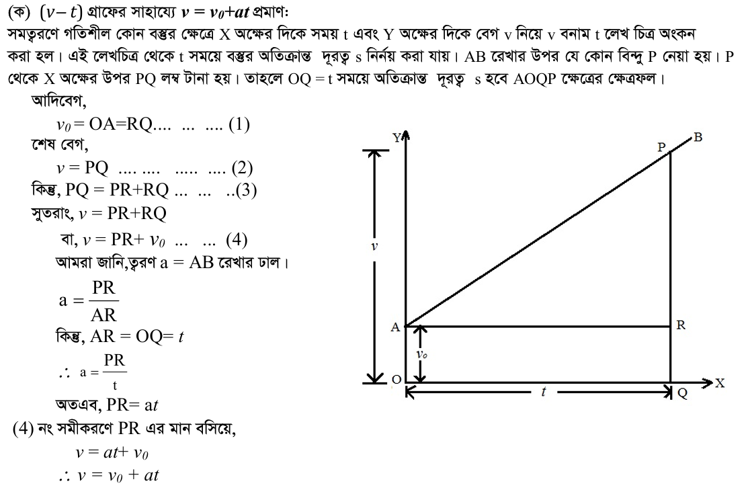

Slide 5
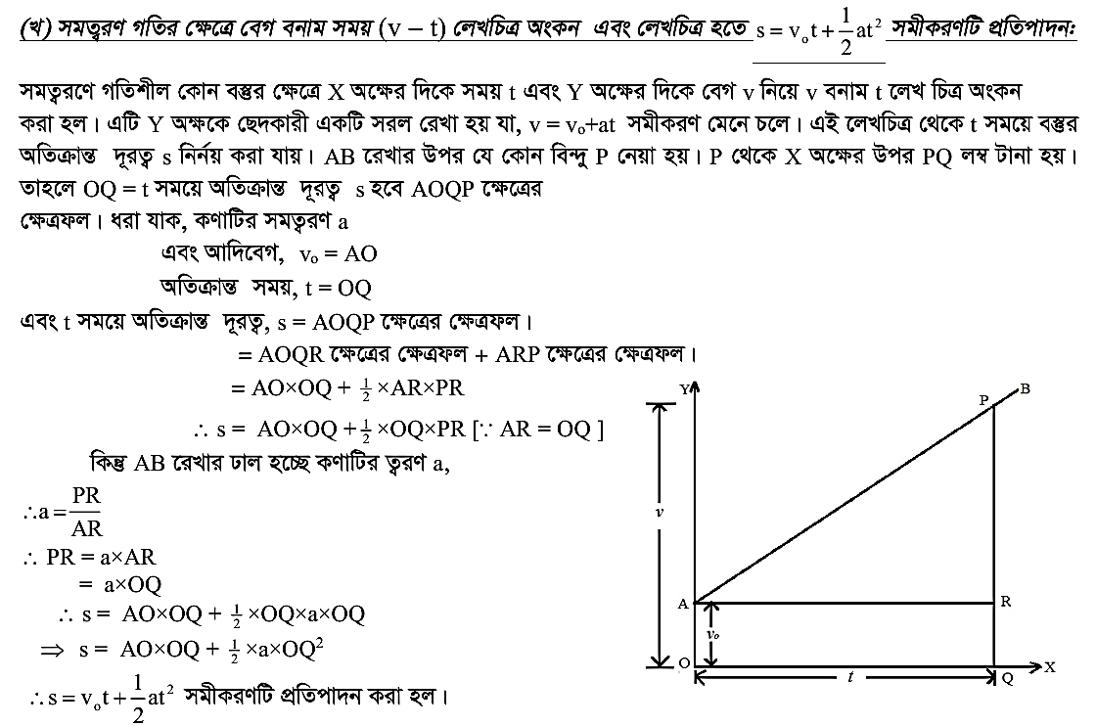

Slide 6
